Slide 1
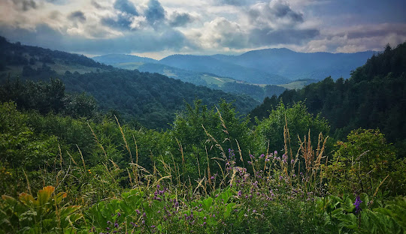
Տավուշի մարզ
Տավուշի մարզը գտնվում է Հայաստանի հյուսիսարևելյան հատվածում։ Ընդգրկում է Իջևանի, Տավուշի, Նոյեմբերյանի, Դիլիջանի տարածաշրջանները և 5 քաղաքներ՝ Իջևան, Նոյեմբերյան, Բերդ, Դիլիջան և Այրում։ Տավուշի մարզը հյուսիսում սահմանակակից է Վրաստանին, իսկ արևելքում՝Ադրբեջանին։ Տավուշի մարզը գտնվում է Երևանից 137 կմ հեռավորության վրա։ Հայաստանի պետական սահմանից մարզին բաժին է ընկնում 400 կմ հատված, որից 352-ը՝ Ադրբեջանի հետ։ Տավուշի մարզի մարզակենտրոնն է Իջևանը։ ՀՀ Տավուշի մարզը տարածվում է Փոքր Կովկասի լեռնաշղթաների արտաքին շարի վրա։

Slide 2
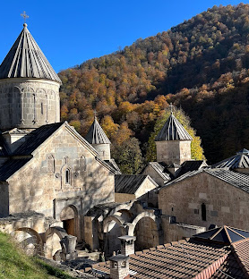
Պատմական ակնարկ
Հայաստանի Ազգային Ժողովի հանրապետության վարչատարածքային բաժանման մասին օրենքով կազմավորվում է Տավուշի մարզը, որը հաստատվում է Հայաստանի նախագահի կողմից 1995 թվականի դեկտեմբերի 5-ին։ Մարզպետարանն իր գործունեությունը սկսել է 1996-ի փետրվարի 20-ին։ Մարզի Տավուշ անունը պայմանական և կամայական է, քանի որ հայոց պատմության մեջ չի եղել նման անունով վարչատարածքային միավոր, որ երբևէ ընդգրկած լիներ ներկայիս մարզի ողջ տարածքը։
Պատմական աշխարհագրությունից հայտնի է, որ Ուրարտու պետության շժամանակաշրջանում (մ․թ․ա․ IX-VI դդ․) երկրի հյուսիս-արևելքը, մինչև Կուր գետը զբաղեցրել է Եթիունէ կամ Ուտիք նահանգը,որը նաև ընդգրկել է ներկայիս ողջ Տավուշի մարզը։

Slide 3
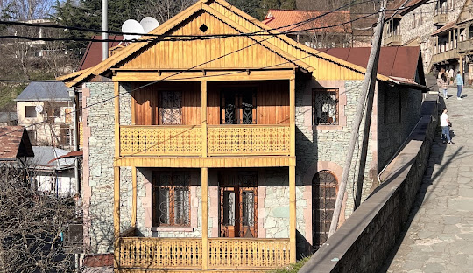
Բնակավայրեր
Տավուշի մարզը ներառում է Մեծ Հայքի 3 աշխարհների գավառներ ու գավառամասեր։ Մարզի տարածքի հյուսիսային մասը հիմնականում համապատասխանում է Գուգարքի Կողբափոր, կենտրոնական և արևմտյան մասերը՝ Կայեն և Կանգարք գավառներին։ Հարավային մասը մտել է Այրարատ աշխարհի Վարաժնունիք գավառի մեջ, իսկ արևելյան մասերի բնակավայրերն ու հնավայրերը հիշատակվում են Ուտիք աշխարհի Աղվե և Տուչքատակ գավառներում։

Slide 4
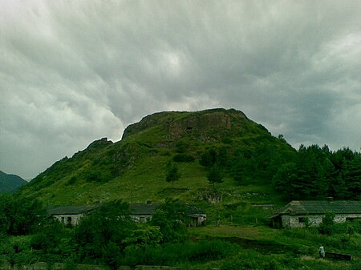
ՏԱՎՈՒՇԻ ԲԵՐԴ
Տավուշ բերդը առաջին անգամ հիշատակվում է 10-րդ դարի սկզբից որպես Աշոտ Երկաթի փոխարքաների նստավայր (հիմնականում Ցլիկ Ամրամի)։ 10-11-դարերում ամրոցը անցել է լոռեցի Կյուրիկյաններին։ Ամրոցի տարածքում այսօր էլ գտնում են կավից սպասք և ուրիշ իրեղեն։ Ամրոցը եղել է այն յուրահատուկներից, որը ունեցել է իր ներդաշնակ ջրամատակարարումը։ Քանի որ 14-րդ դարից բերդը եղել է լքված, այժմ այն գտնվում է վատ վիճակում։ Մարդիկ չեն կարողանում ներս մտնել, որովհետև նրա մուտքի և ելքի տեղերը անհայտ են։
Հիմնադրման թվականը հայտնի չէ։ Տավուշի բերդը 9-10-րդ դարերում հռչակված վայր էր։

Slide 5
Աշխատեցին՝
Նարե Գևորգյանը և Էմիլի Քոչարյանը։

